Slide 1

Популяризация национального проекта
«Малое и среднее предпринимательство и поддержка индивидуальной предпринимательской инициативы»
Клюева
Ольга Владимировна,
начальник отдела по связям с общественностью
8 927 198 82 88
press-secretary@mbrm.ru

Slide 2
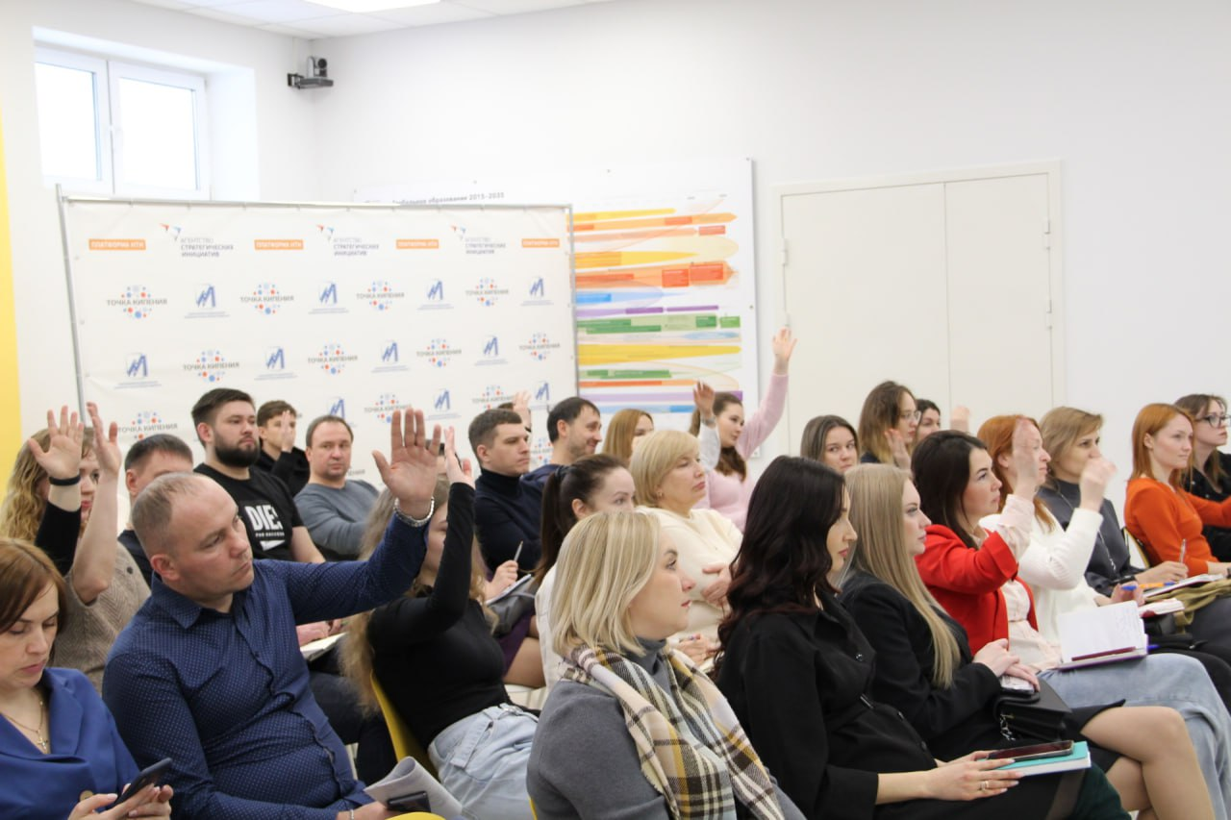
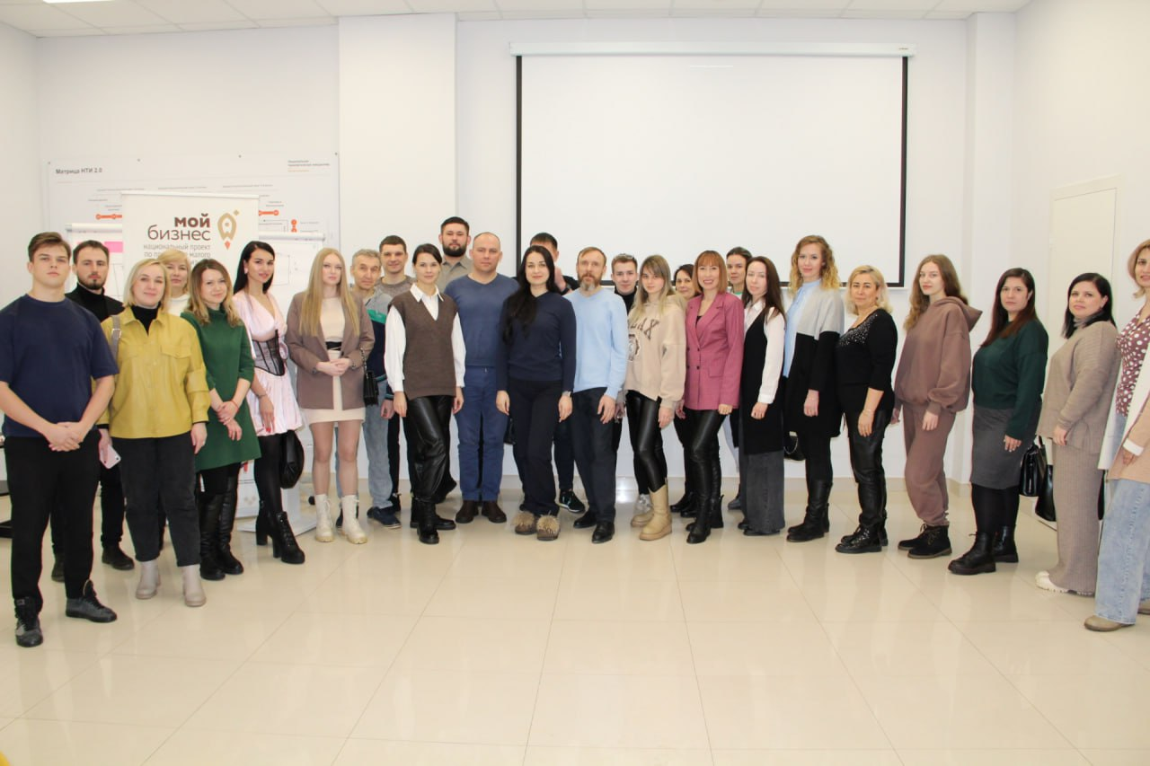
АКТУАЛЬНЫЕ НОВОСТИ
В МОРДОВИИ СТАРТОВАЛО ОБУЧЕНИЕ В «ШКОЛЕ СОЦИАЛЬНОГО ПРЕДПРИНИМАТЕЛЬСТВА»

Slide 3
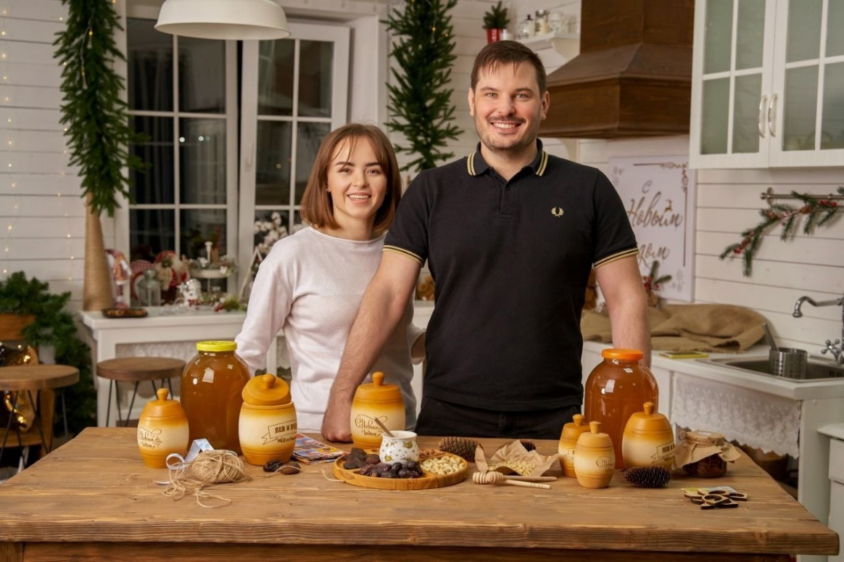
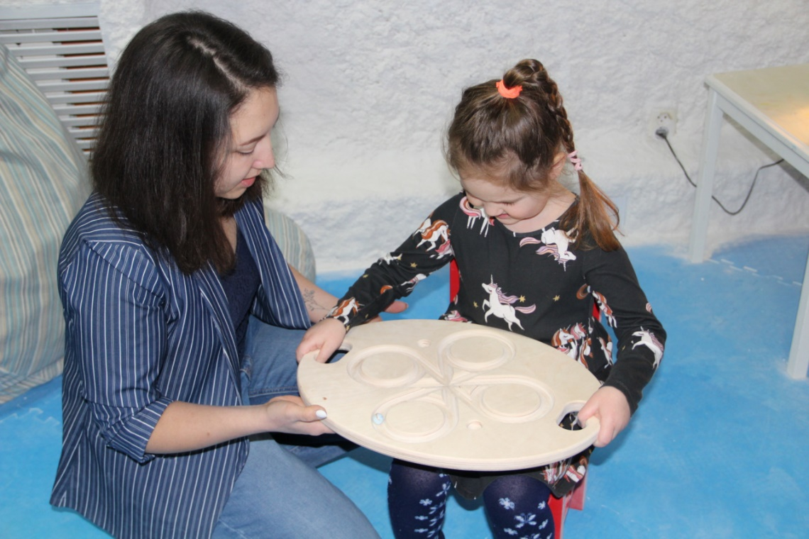
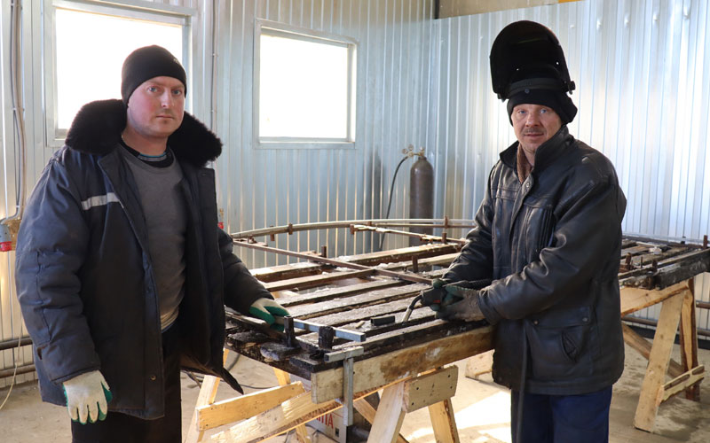
История успеха
МЕДОВЫЙ БИЗНЕС: ИСТОРИЯ УСПЕХА СЕМЕЙНОЙ ПАРЫ КРУПНОВЫХ
В этом соль: социальный бизнес предпринимателя из Мордовии помогает детям-инвалидам
ПЕЧИ МОРДОВСКИХ ПРЕДПРИНИМАТЕЛЕЙ ЖОЧКИНЫХ ИЗ АРДАТОВСКОГО РАЙОНА ОТПРАВИЛИСЬ НА ДОНБАСС

Slide 4

📲 Сервисы Центра «Мой бизнес» Республики Мордовия:
• сайт: https://mbrm.ru/
• telegram-канал: https://t.me/moibizrm
• Вконтакте: https://vk.com/moi.biz.mordovia
• Одноклассники: https://ok.ru/group/70000000937035

